Slide 1
স্বাগতম

Slide 2
পরিচিতি
শিক্ষক পরিচিতি
পাঠ পরিচিতি
মুহাম্মদ মাহবুবুর রহমান
সহকারী শিক্ষক(কম্পিউটার)
খোচাবাড়ী মোস্তাকিয়া দাখিল মাদরাসা
ফুলবাড়ী, কুড়িগ্রাম।
E-mail-mahbubtqi2@gmail.com
Mobile- 01725637480
শ্রেণী- 6ষ্ঠ
বিষয়- তথ্য ও যোগাযোগ প্রযুক্তি
অধ্যায়- প্রথম
পাঠ- ১
সময়- ৪০ মিনিট
তারিখ - ০৭/০৭/২০২০ খ্রিঃ

Slide 3
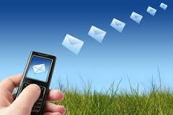
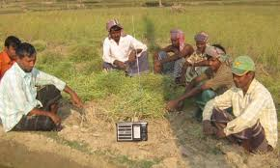
ছবিগুলোতে আমরা কী দেখতে পাচ্ছি?
তথ্য ও যোগাযোগ প্রযুক্তির ধারণা
রেডিওর মাধ্যমে কৃষি বিষয়ক অনুষ্ঠান শুনছে।
মোবাইল ফোনের মাধ্যমে এসএমএস পাঠাচ্ছে।

Slide 4
শিখনফল
এই পাঠ শেষে শিক্ষার্থীরা...
১। তথ্য ও যোগাযোগ প্রযুক্তির কী বর্ণনা করতে পারবে;
২। তথ্য ও যোগাযোগ প্রযুক্তিতে ব্যবহৃত হয় এমন
কতকগুলো যন্ত্র চিহ্নিত করতে পারবে;
৩। রেডিও, টেলিভিশন, মোবাইল, ইন্টারনেট ও
মাল্টিমিডিয়া প্রজেক্টরের ব্যবহার বর্ণনা করতে পারবে;
৪। তথ্য ও যোগাযোগ প্রযুক্তি উৎপত্তির পর্যায়গুলো বর্ণনা করতে পারবে।

Slide 5
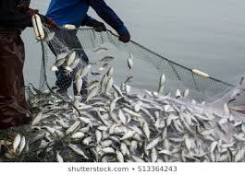
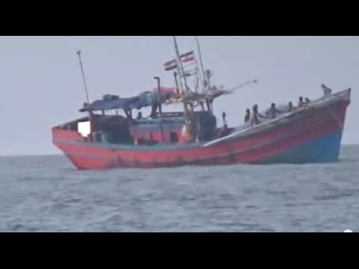
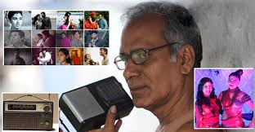
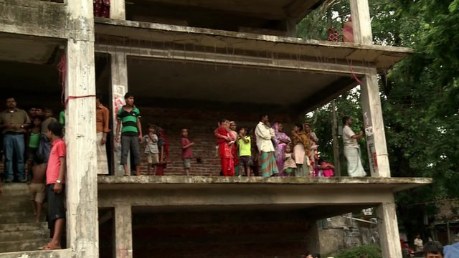
মনোযোগ দিয়ে নিচের চিত্রগুলো লক্ষ কর
সাগরে প্রায়ই ঝড় হয়।
জেলেরা সাগরে মাছ ধরে সংসার চালায়।
রেডিও, টিভির মাধ্যমে ঝড়ের সংবাদ তাড়াতাড়ি শোনা যায়।
ফলে বিপদ থেকে রক্ষা পাওয়া যায়।

Slide 6
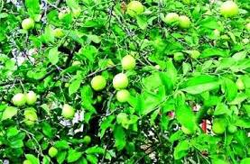
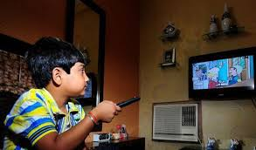
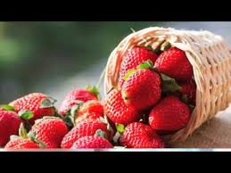
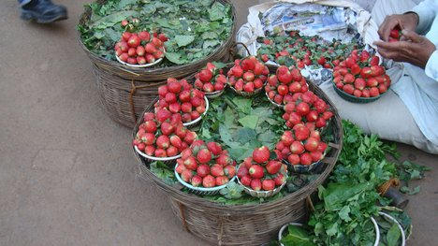
টেলিভিশনের মাধ্যমে বিভিন্ন ধরণের অনুষ্ঠান দেখা ও শোনা যায়।
টেলিভিশনের ‘কৃষি দিবানিশি’ অনুষ্ঠান দেখে নতুন কিছু চাষ সম্পর্কে জানা যায়।
একজন কৃষক ‘কৃষি দিবানিশি’ অনুষ্ঠান দেখে স্ট্রবেরি ফলের চাষ করে।
এই ফল থেকে অনেক টাকা উপার্জন করে।

Slide 7
নিচের ভিডিওটি লক্ষ কর এবং ছেলেটি কিসের মাধ্যমে পরীক্ষার ফলাফল জানতে পারল তা বল।

Slide 8
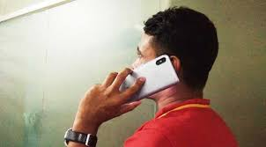
এখানে কী হচ্ছে?
মোবাইলে কথা বলা হচ্ছে।

Slide 9
একক কাজ
প্রাত্যহিক জীবনে ব্যবহৃত হয় এমন কয়েকটি তথ্য ও যোগাযোগ প্রযুক্তির নাম লেখ।

Slide 10
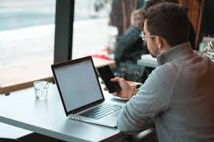
কম্পিউটারের সামনে বসে ইন্টারনেট থেকে যে কোন তথ্য সহজেই পাওয়া যায়।
ইন্টারনেট থেকে তথ্য নিয়ে আমরা সহজেই মুক্তিযুদ্ধ বিষয়ে রচনাও লিখতে পারবে।

Slide 11
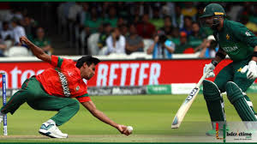
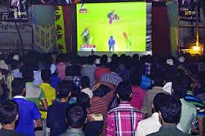
ছবিগুলোতে আমরা কী দেখতে পাচ্ছি?
ঢাকায় ক্রিকেট বিশ্বকাপ খেলা হচ্ছে।
খেলার মাঠে যাওয়া সম্ভব না হলে ইচ্ছে করলে মাল্টিমিডিয়া প্রজেক্টরে বড় পর্দায় খেলা দেখা যায়।

Slide 12
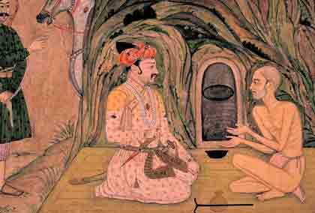
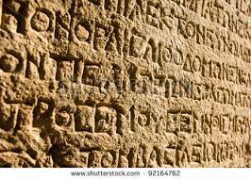
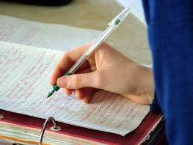
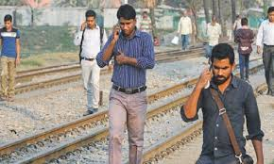
তথ্য ও যোগাযোগ প্রযুক্তি উৎপত্তির পর্যায়গুলো কী কী?
একজন আরেক জনের সাথে কথা বলেই তথ্য বিনিময় করত।
মাটি, পাথর, গাছের বাকলে লিখে তথ্য বিনিময় করত।
কাগজে লিখে তথ্য বিনিময় করত।
টেলিফোনে কথা বলে তথ্য বিনিময় করা শুরু করে ছিল।

Slide 13
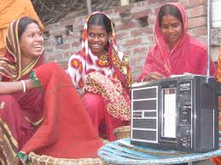
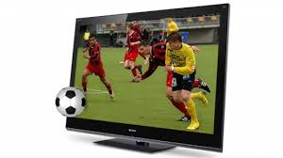
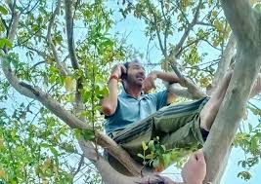
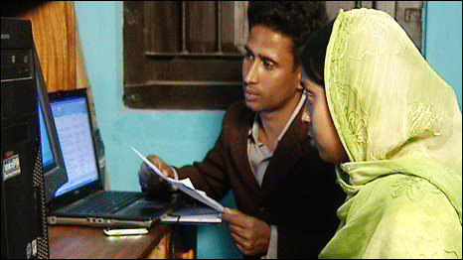
বেতারের মাধ্যমে তথ্য বিনিময় করা হয়।
টেলিভিশনের মাধ্যমে খেলার তথ্য পাওয়া যায়।
মোবাইল ফোনের মাধ্যমে তথ্য বিনিময় করা।
বর্তমানে ইন্টারনেটের মাধ্যমে খুব সহজেই তথ্য বিনিময় করা হচ্ছে।

Slide 14
দলগত কাজ
আজকের পাঠের নতুন কী কী প্রযুক্তির নাম উল্লেখ করা হয়েছে তার তালিকা কর এবং একটি করে ব্যবহার লেখ।

Slide 15
এসএমএস
ইন্টারনেট
বেতার / রেডিও
নতুন শিখলাম
মাল্টিমিডিয়া প্রজেক্টর
মোবাইল ফোন
টেলিভিশন

Slide 16
মূল্যায়ন
১. কোন প্রযুক্তি মানুষের জীবনে গুরুত্বপূর্ণ প্রভাব ফেলেছে?
২. নিচের কোনটি প্রযুক্তি?
ক. ডিজিটাল প্রযুক্তি
খ. টেলিভিশন প্রযুক্তি
গ. তথ্য ও যোগাযোগ প্রযুক্তি

Slide 17
2. জেলেরা সাগরে থাকাকালীন ঝড় বৃষ্টির খবর
পায় কোনটির মাধ্যমে?
3. পরীক্ষার ফলাফল জানতে কিসের মাধ্যমে
SMS করা যায়?
ক. রেডিও
খ. টেলিভিশন
গ. মোবাইল
ঘ. মাইক
ক. কম্পিউটার
গ. রেডিও
খ. ল্যান্ডফোন
ঘ. মোবাইল

Slide 18
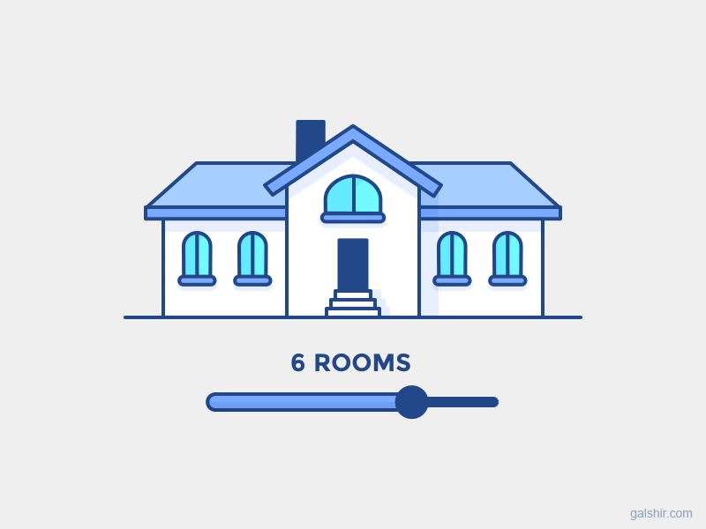
বাড়ির কাজ
তোমার পরিবারের সদস্যরা ব্যবহার করে এমন কতকগুলো তথ্য ও যোগাযোগ প্রযুক্তির নাম এবং তার ব্যবহার লেখ।

Slide 19
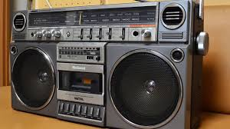
ধন্যবাদ

